Slide 1
网 络 改 变 教 与 学
孙志岗
http://sunner.cn
Notes:
计算机教育工作者，应该是最早应用信息化技术改进工作的人群。但事实上，我们被远远甩在后面。

Slide 2
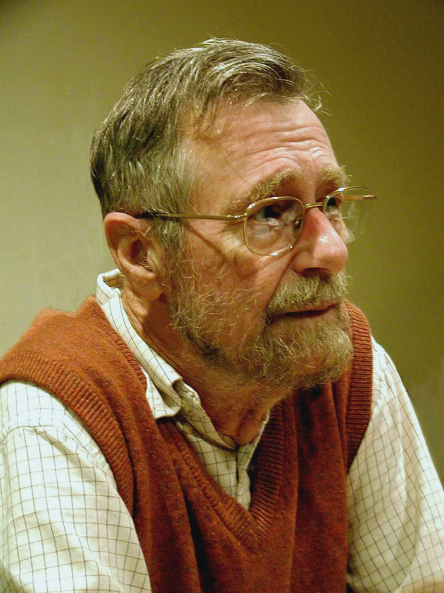
我们所使用的工具深刻地影响着我们的思维方式和思维习惯，进而也将深刻的影响着我们的思维能力。
——Edsger W. Dijkstra
Notes:
实践表明，应用网络工具，不仅改变了教学手段，而且改变了教学思维，从而提升教学效果

Slide 3
要点
淡讲课，精作业
  少说多做
作业电子化
  前提
反抄袭
  质量保障
自动评分
  不只是偷懒
自测题
  利用好虚荣心
论坛
  人人都是老师
分数统计
  搞定一切复杂的需求
Hotseat
  网络走进教室
其它

Slide 4
淡讲课，精作业
观点：有挑战的作业才是教学的核心
  课堂只是辅助、拓展和深化作用
有挑战的作业
  找到终极解决方案必须
    查资料
    苦思冥想
    动手实验
  学生反馈
    “当一个又一个难题被解决时，我们的热情会一次一次被激起”
    “实验，其实听上去比作起来难很多。。。其实，自己想象无非就是那点东西而已”
Notes:
不留作业，只讲课，可乎？不讲课，只留作业，可乎？
作业可以锻炼分析综合能力，实践能力。
学时过长，是一个很大的不利因素。谢天谢地，现在课程学时总体上在缩短。
还有很多不利因素，后面一件件解决。

Slide 5
作业电子化
借助网络，管好作业
  精确地布置
  及时地修正
  时间控制 —— 必须严格
  在线评分，留评语
  整理归档
  其它自动处理
Notes:
严格的提交时间限定，学生完全能接受，而且欢迎。
不留一丝偷懒或钻空子的机会。
严格，会形成一种气氛，让学生认真。

Slide 6

反抄袭
不反抄袭的作业，就是没有监考的考试
工具检索抄袭行为
  Moss对付源码抄袭
  Duplication对付报告抄袭
经验
  作业分值在40-60%之间
  要有一定的难度和工作量
  及格线保持较低水平
  抄袭判定要人工确认
Notes:
难度和工作量不足，容易非抄袭式雷同

Slide 7

反抄袭
惩罚
  抄袭一次，之前所有作业成绩清零
  期末考试卷面达到卷面80%，恢复成绩
效果
  四类学生：原创、学习/讨论、修改/重组、放弃/抄袭
  初期怨声载道，后期感天谢地
缺陷
  查不出枪手
    如人手足够，可当面评分
  有学生完全放弃
Notes:
不惩罚，不如不反抄袭。
降级生的故事。

Slide 8
自动评分
方法：
  ACM Online Judge
  程序理解
  单元测试
优点
  教师省事
  公平合理
  学生欢迎
    “不过瘾，再来一道！”
  教学效果提升
经验
  允许多次提交，取最后一次的成绩
  有价值的错误反馈信息
  和人工结合效果更好
    发现奇思妙想
    审查代码风格
    更具体的错误反馈

Slide 9
自测题
非编程题的优势
  短平快
  更细节、具体
网上自测
  与课程进度同步
  评分，但不计分
  列出个人、班级排名
    利用虚荣心
  多次答题，算平均分
效果
  夯实基础知识
  增强自信心
缺陷
  只少部分人愿意参与

Slide 10
课程论坛
让学生成为老师
  “到这里我才发现自己和牛人们的学习方式果然不一样”
老师旁观、推动为主
用加分鼓励交流
  好帖+1，最多+5
课程结束，清空论坛
  “如果他们这样顺利完成实验的话，可能就不会对知识有深刻了解了”
效果
  学生乐于发帖交流，互相促进提高
  牛人脱颖而出
  教师省却答疑的麻烦，还能从学生的帖子了解学生，学到知识
  参与感使学生爱上这门课
缺陷
  看帖不回贴的占多数
  代人发帖

Slide 11
分数统计
分数统计的新需求
  权重
  折合
  累加
  加分
  忽略
  选做
  实时/延后公布
网络环境下
  设定成绩统计方法
  每项活动单独评分
  分数即时统计，实时/延后显示给学生
  学生可看到
    单项成绩
    总成绩
    排名等
    还有教师的反馈
Notes:
期末卷子批改卷子，批完一份，登一份成绩，并写上反馈。

Slide 12

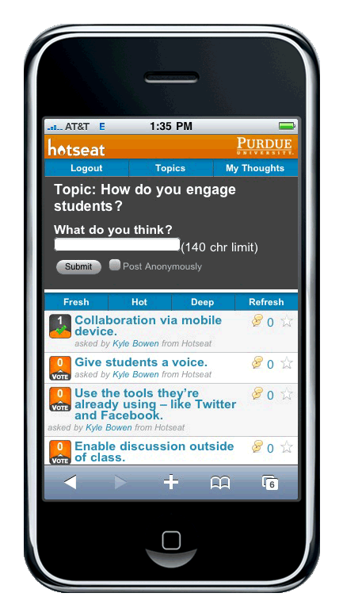
Hotseat
网络已经连进教室，怎样利用？
普渡大学的Hotseat
  学生提问
  学生顶
  老师回答
学学开心辞典
  老师提问
  学生选答案
  即时统计结果
Notes:
统计结果的同时，顺便把名点了

Slide 13
其它
Web 2.0的交互功能，有很大潜力
  通过新闻发布通知，得到反馈
  问卷调查，了解学生的想法，了解自己
  用Wiki和学生一起整理资料，撰写文章
  用博客和学生沟通
  “人人网”可以了解潮流，可以看到很多镜子
  建个“匿名论坛”获得真的骂，真的夸

Slide 14
总结
网络使信息高速、无时空限制地流动
计算机技术自动化处理信息
改革教学手段，改变教学思维，再不动手就晚了！
谢谢！
http://sunner.cn
http://cms.hit.edu.cn

